Slide 1

スマホルールアドバイザー
（氏名）
Notes:
みなさん、こんにちは。
スマホルールアドバイザーの○○です。
ボランティアで「家庭でのルールづくり」について保護者のみなさんに啓発をしています。
難しい技術の専門家ではありません。皆さんと一緒にお子さんの成長を見守る『地域の身近な相談者』です。
リラックスして聞いてくださいね。
本日はどうぞ、よろしくお願いいたします。
【参考】
・本スライド及び原稿は、保護者に対する20分程度の啓発を想定しています。
・本原稿において、 * は、アニメーションがあることを示しています。

Slide 2
今日の目的
ペアレンタルコントロール
・フィルタリングの重要性
・家庭でのルールづくり
について学ぶ
Notes:
今日は、「ペアレンタルコントロール」つまり、お子さんを守るフィルタリングの重要性、そしてご家庭でのルールづくりについて、皆さんと一緒に学んでいきたいと思います。

Slide 3
わが家はこんなです…
●こどもが家でインターネット(スマホやゲームなど)
を使うとき、ルールを決めていますか？
●どんなルールを決めていますか？
●守れていますか？
近くの人と話し合ってみましょう！
Notes:
本題に入る前に、少しだけお隣の方と今の状況を共有してみませんか？
ルールは決めているか、守れているか。
1分ほどお時間をとりますので、ざっくばらんに話してみましょう。
（話合い後、必要に応じて、指名するなど発表してもらう。または、聞こえてきたワードを拾う）

Slide 4
第１章
・こどもの実態
・トラブル事例
こどもを取り巻く
現状とトラブル
Notes:
それでは始めに、静岡県のこどもたちの現状を見てみましょう。

Slide 5
インターネット利用に関する数字
9９.０%
10～17歳の子どもたちのうち、
「インターネットを利用している人」の割合
出典：R７年度青少年のインターネツト利用環境実態調査報告書
（こども家庭庁）
Notes:
この『99.0%』という数字が何を示すかわかりますか？
*この数字は、インターネットを利用している子どもの割合です。
こども家庭庁が行った調査によると、10歳から17歳の子どものうち、ネットを利用している割合は実に99％。もう、使っていない子を探すほうが難しい時代です。生活の一部ですよね。

Slide 6
県内の実態①（スマートフォン）
出典：R２～R６年度学校対象調査（静岡県）
Notes:
静岡県内の調査でも、年を経るごとに、スマホの所持率が増加しています。自分専用の端末を持つことが当たり前になっていますね。
特に、小学生はここ５年で13%ほど上昇しており、所持開始年齢が低年齢化していることもわかります。

Slide 7
県内の実態②（ゲーム機など）
出典：R２～R６年度学校対象調査（静岡県）
Notes:
スマホ以外にも、こどもたちがインターネットを利用する身近なツールとして、ゲーム機などがありますよね。
スマホに比べると、小学生の所持率がかなり高く、小さい頃からインターネットに触れていることがわかります。

Slide 8
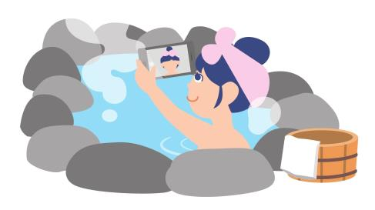
こんなことあるかもしれません
＜ ふじさん中学校２年２３組（35）
Ａ
夏休みも終わりだね！
どこかお出かけした？
わたしは家族で温泉に行ったよ！
その後、この画像は隣のクラス、
その隣のクラスと拡散されていき、
最後は学校中に拡散されてしまいました。
Ｂ
わーいいなー！！
Ｃ
隣のクラスの○○君にもみせてあげよう！
Notes:
こんなこと、あるかもしれません。
*Ａ「夏休みも終わりだね!どこかお出かけした？
*私は、「わたしは家族で温泉に行ったよ！」と、温泉の画像と一緒に投稿
*Ｂ「わーいいなー！！」
*Ｃ「隣のクラスの○○君にもみせてあげよう！」
*その後、この画像は隣のクラス、その隣のクラスと拡散されてき、学校中に拡散されていきました。

Slide 9
その画像や動画…
撮っても大丈夫？
著作権
（マンガ、音楽など）
プライベート
（お風呂、トイレなど）
相手が
嫌がること
みんなが
迷惑すること
Notes:
その画像や動画、送っても大丈夫でしょうか？
そもそも撮っても大丈夫でしょうか？
温泉に行った写真を友達に送る。何気ない日常ですが、デジタルの世界には『消しゴム』がありません。
裸の写真や、友達の変顔。軽い気持ちが、一生残る後悔に繋がることがあります。

Slide 10
こんなこと経験ないですか？
＜ なかよしグループ（４）
Ａ
今から○○が生配信するって！
23:25
Ｂ
見る見る！みんなも見るよね？
23:26
わたしは眠いから・・・
23:28
Ｃ
は？ありえないんだけど
23:30
ウソだよ！💦
もちろんみるよ！！！
その後、配信を見ながら
連絡は深夜まで続きました。
23:31
Notes:
こんな経験、あるかもしれません。
*Ａ「今から○○が生配信するって！」
*Ｂ「見る見る！みんなも見るよね？」
*私「わたしは眠いから・・・」
*Ｃ「は？ありえないんだけど」
*私「ウソだよ！もちろんみるよ！！！」
その後、配信を見ながら連絡は深夜まで続きました。

Slide 11
インターネット・スマホから
離れられなくなっていませんか？
何時間もずっと使っている・・・
お風呂や食事中も使っている・・・
深夜まで使って朝起きられない・・・
Notes:
お子さんの様子、最近どうですか？インターネットやスマホから離れられなくなっていませんか？
何時間もずっと使っている、お風呂や食事中も使っている、朝起きられない・・・
心当たりのある項目はありますか？

Slide 12
・フィルタリング
・誹謗中傷
・長時間利用
・情報公開
・ファクトチェック
・法律を守ろう
第２章
静岡県が考える
６つのスマホルール
Notes:
不安な話が続きましたが、ここからは『どう守るか』。
トラブルを防ぐために、静岡県が考える『6つのスマホルール』を紹介します。

Slide 13

ルール①
ネットを使うときは、
フィルタリングを
利用しよう！
Notes:
1つめは「ネットを使うときは、フィルタリングを利用しよう！」です。

Slide 14
ルール①（解説）
フィルタリングとは、
こどもが安全に安心してインターネットを利用するために、違法・有害情報との接触から守ってくれるサービスのこと。
Notes:
フィルタリングという単語を聞いたことがある方は多いかもしれません。
フィルタリングとは、こどもが安全に安心してインターネットを利用するために、違法・有害情報との接触から守ってくれるサービスのことです。

Slide 15
ルール①（解説）
ＳＮＳに起因する事犯（児童ポルノ等）の被害にあった
こどもの約９割がフィルタリングを設定していませんでした！
「令和７年における少年非行及び子供の性被害の状況」(警察庁)
国の法律や静岡県条例で、
こどもが安心してインターネットを利用できるよう、
保護者にもフィルタリングに関する義務が規定されています！
Notes:
警察庁の調査によると、ＳＮＳに起因する事犯の被害にあったこどもの、約９割がフィルタリングを設定していなかったことが分かっています。
また、法律や静岡県条例で、こどもが安心してネットを利用できるよう、保護者にもフィルタリングに関する義務が規定されています。
これは、社会全体でお子さんを守るための大切なルールです。
みなさまも、こどもにスマホを買う際に説明を受けたはずです。もちろん設定したよ、という人も多いと思います。

Slide 16
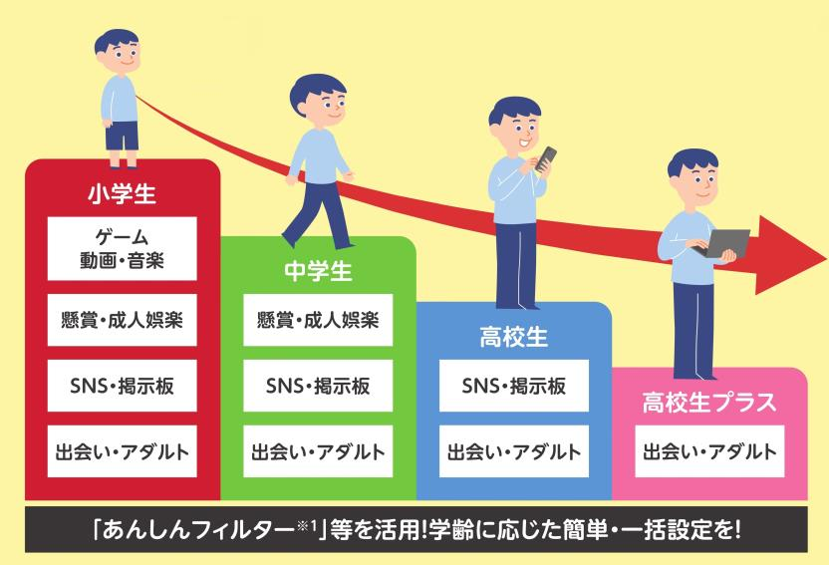
ルール①（解説）
●一般的なフィルタリングサービスの特徴●
・犯罪や薬物などの
有害・違法情報を遮断できる。
・離れた場所からでも
コントロールできる
・お子様の成長に合わせて
カスタマイズできる。
※サービスの内容や費用は事業者により異なります。
Notes:
フィルタリングサービスの内容や費用は事業者により異なりますが、
・犯罪や薬物などの有害・違法情報を遮断できる。
・離れた場所からでもコントロールできる。
・お子様の成長に合わせてカスタマイズできる。
という特徴があります。
是非、どんなフィルタリングサービスを設定しているか、チェックしてみてください。
身近なものだと、iPhoneのスクリーンタイム、Androidのファミリーリンクがあります。
皆さんがお使いのスマホの機能で、かなり細かく見守ることができます。まずは設定画面を開くことから始めましょう。
【参考メモ】
保護者が「自分の契約プラン」に合わせてどこに相談すべきかを明確に伝えるのがポイントです。
1. 携帯キャリア提供（「あんしんフィルター」）主に大手3社が無料で提供しているものです。ショップ店頭でのサポートが受けやすいのが特徴です。詳細は「キャリア名」＋あんしんフィルターで検索。
2. OSメーカー提供（標準機能）スマホのシステム自体に組み込まれている機能です。キャリアを問わず利用でき、非常に強力です。
スクリーンタイム→iPhone / iPad・・・「休止時間」や「コンテンツ制限」を設定。
Googleファミリー リンク→Android端末・・・保護者のスマホから遠隔でアプリ承認が可能。

Slide 17
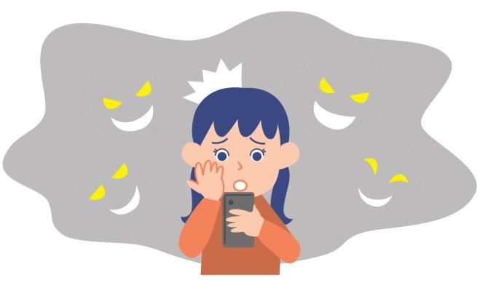
ルール②
友達を傷つける
書きこみはやめよう！
Notes:
ルールの2つめは「友達を傷つける書きこみはやめよう！」です。

Slide 18
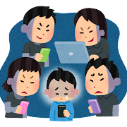
ルール②（解説）
インターネット上のコミュニケーションの
特徴を理解しましょう！
誤解を与えない工夫!!
送信前に見直し!!
記号やスタンプ、絵文字などを上手に活用しましょう
何気ない言葉が相手を傷つけてしまうかも！
送信前に見直す習慣をつけましょう
一呼吸して感情をコントロール!!
嫌な気持ちになったりイラッとしたりしても、感情をすぐにぶつけるのではなく、
一呼吸してから返信するよう心がけましょう
保護者がこどもの日々の様子や会話から変化・違和感を察することも重要です。こどもにも気になるグループトークの画面などをスクリーンショット等に残し、すぐに大人（保護者や先生など）に相談するように日頃から伝えておきましょう。
Notes:
インターネットには、「顔が見えないコミュニケーションである」という特徴があります。
・誤解を与えないように絵文字などを上手に使う
・送信前に内容を見直す
・イライラしても一呼吸して感情をコントロールする
ことが重要です。
また、保護者がこどもの日々の様子や会話から変化・違和感を察することも重要です。

Slide 19
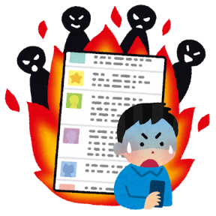
ルール②（解説）
だれがネット上に書きこんだかは
特定することができます！
たとえ、本人が軽い気持ちや悪ふざけのつもりであっても、
書きこんだ内容（リポスト等の再投稿も含む）によっては、
炎上により社会的非難を浴びたり、民事上・刑事上
（損害賠償請求、名誉毀損罪、侮辱罪等）の責任を
問われるおそれがあります！
Notes:
顔が見えない気の緩みから、直接言えないようなことも言えるようになったり、攻撃性が増したりするすることもあります。
そもそも人を傷つけるようなこと自体してはいけません。
だれがネット上に書き込んだかは特定することができます。
たとえ軽い気持ちや悪ふざけのつもりであっても、社会的非難や、民事上・刑事上の責任を問われる可能性もあります。
Ｘでいうリポストなどの再投稿の場合も含むので、注意が必要です。

Slide 20
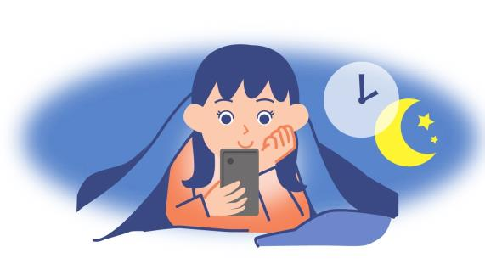
ルール③
スマホ・ネットを
使いすぎないように
気をつけよう！
Notes:
ルールの3つめは、「スマホ・ネットを使いすぎないように気をつけよう！」です。

Slide 21
ルール③（解説）
｢フィルタリング｣や「スクリーンタイム」等の
機能を活用して、使いすぎを防ぎましょう！
学習にも活用が広がってきたインターネット
でも、インターネットの使いすぎは、日常生活に悪影響も・・・
「使用は夜○時まで」
「リビングなど家族がいる場所で使う」 など
使う時間や場所について家族で話し合ってみましょう！
Notes:
今や小学生から1人1台端末としてパソコンやタブレットが学校から与えられる時代です。
学習にも使えてとても便利ですが、使いすぎてしまうと、生活に必要な時間、睡眠時間が削られて、日常生活に悪影響もあります。
使用時間や場所について家族で話し合ったり、「フィルタリング」や「スクリーンタイム」等の機能を活用したりして、使いすぎを防ぎましょう。
ただし、長時間利用といっても、勉強のためや何か目的があって使っていることもあります。
頭ごなしに使いすぎと叱るのではなく、どんな目的で使っているのか聞いてあげてください。

Slide 22
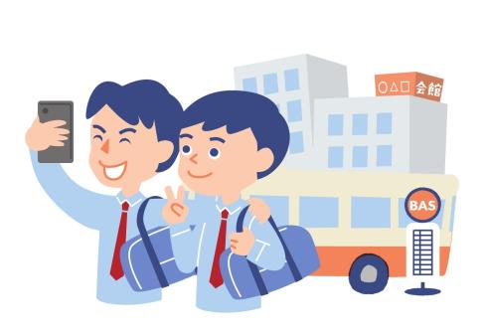
ルール④
ネットで画像や動画を
公開するときは
気をつけよう！
Notes:
ルールの４つめは、「ネットで画像や動画を公開するときは気をつけよう！」です。

Slide 23
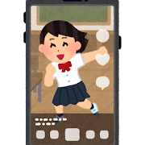
ルール④（解説）
『デジタルタトゥー』と称されるほど、
ネットに刻まれた情報は半永久的に残ります！
投稿する前に、その写真や動画が問題のあるものではないか確認し、誰に見られても大丈夫なもの以外は投稿しないように注意しましょう。
【特に注意したい写真や動画】
個人が特定できる
他者が写り込んでいる
撮影禁止の場所
裸や下着姿の自画撮り
Notes:
『デジタルタトゥー』と称されるほど、ネットに刻まれた情報は半永久的に残り、消すことができません。
不適切な投稿を探し拡散させて楽しむ人がいるのも現実です。
ネットで広まれば、あっという間に個人が特定され、罪に問われたり、
損害賠償請求をされたりすることもあります。
「個人情報が特定できる」「他者が写り込んでいる」「撮影禁止の場所での写真」「裸や下着姿の自画撮り」は特に注意が必要です。
こどもが、未来の自分を苦しめることのないよう、投稿前には必ず確認しましょう。

Slide 24
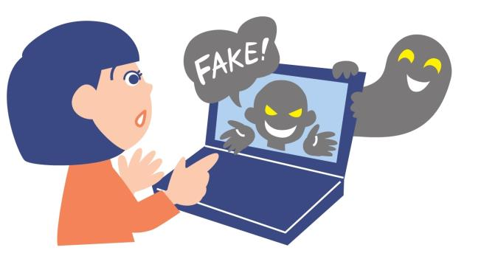
ルール⑤
情報を見きわめよう！
Notes:
ルールの５つめは「情報を見きわめよう！」です。

Slide 25

ルール⑤（解説）
インターネット上には
嘘や間違った情報があります
ネットを使えば使うほど、「いいね」や「フォロー」をもとに、似た内容が「おすすめ」として表示されます。その結果、自分の興味に合った内容ばかりが目立つようにカスタマイズされていきます。
目にした情報をうのみにしたり、
単に数の多さで判断したりせず、発信元の確認や他の情報と比べるなど批判的に確認することが重要
Notes:
インターネット上には、ウソや間違った情報もあります。
また、ネットを使えば使うほど、似たようなものがお勧めとして上がってくるなど、個人の趣味嗜好に合う情報が目立つようカスタマイズされます。
目にした情報をうのみにすることなく、発信元の確認や他の情報と比べるなど、確認すること、いわゆるファクトチェックが重要です。

Slide 26

ルール⑥
法律を守ろう！
Notes:
最後の６つめは「法律を守ろう!」です。

Slide 27
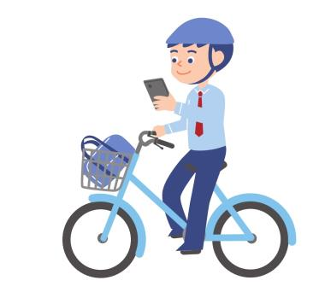
ルール⑥（解説）
ルールを守ってインターネットを活用しましょう
インターネット上は匿名だから何をやっても大丈夫…
というわけではありません。
匿名でも個人は簡単に特定可能です。
≪著作権法違反≫
・好きなマンガの画像やテレビ番組の動画などをＳＮＳ上で無許諾でアップロードする行為
・違法にアップロードされたもの（海賊版）と知りながらダウンロードする行為
・有名歌手の音源を複製して許可なく不特定多数の目に触れる場所に公開・転載する行為
など
◇アップロード【10年以下の拘禁刑又は1,000万円以下の罰金（またはその両方）】
◇ダウンロード【２年以下の拘禁刑又は200万円以下の罰金（またはその両方）】
≪道路交通法違反≫
・自転車運転中にスマートフォン等を使用する行為（ながらスマホ）など
【６月以下の拘禁刑又は10万円以下の罰金】 ※令和６年11月１日改正
※相手にケガをさせた場合、重過失傷害罪に問われる可能性も
Notes:
今まで紹介したもの以外にも、ルールや法律はたくさんあります。
こどもに多いのが、違法ダウンロードなどの著作権法違反、ながらスマホなどの道路交通法違反です。
「インターネットは匿名だからばれない」なんてことはありません。個人は簡単に特定可能です。「こどもだから」「知らなかった」ではすまされません。
どんなルールやトラブルがあるか、家族で一緒に確認し、話し合いましょう。

Slide 28
第３章
・ペアレンタル
コントロール
・家庭での
ルールづくり
家庭でできる
トラブル対策
Notes:
最後に、家庭でできるトラブル対策についてです。

Slide 29
ペアレンタルコントロール
ペアレンタルコントロールとは、
こどもの発達段階に応じてインターネット利用を保護者が適切に管理すること。
フィルタリング
スマホルール
Notes:
一番大事なのは、「ペアレンタルコントロール」つまり、保護者による管理です。
この「ペアレンタルコントロール」に代表されるのが、*「フィルタリング」と*「スマホルール」です。

Slide 30
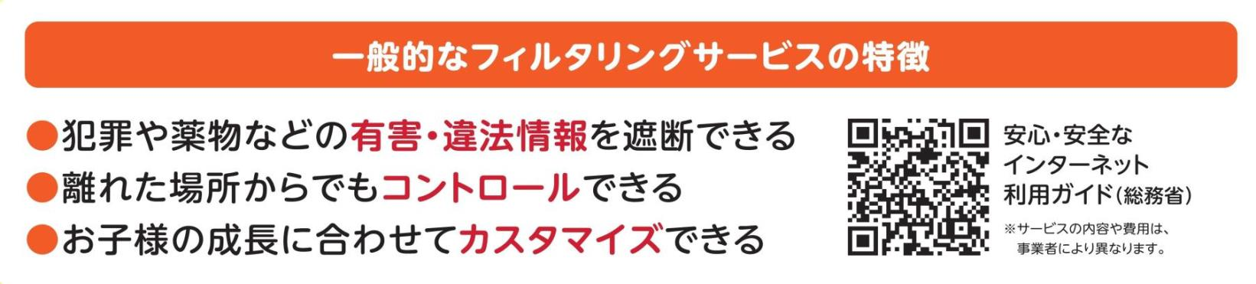
フィルタリング（復習）
フィルタリングとは、こどもを違法・有害情報との接触から守り、
安全に安心してインターネットを利用する手助けをするサービスのこと。
●「保護者は、携帯電話を18歳未満の青少年が使用する場合には、その旨を申し出る義務」が、
●「携帯電話事業者は、保護者が利用しない旨を申し出ない限り、フィルタリングサービスを提供
する義務」が定められています。 （青少年インターネット環境整備法）
●保護者には、青少年のこどもにフィルタリング有効化措置を講じたスマートフォン等を使用させる
努力義務が課されています。
●保護者には、フィルタリングサービスを利用しない、又はフィルタリング有効化措置を講じることを
希望しない旨の申出をするときは、書面等を提出等し、携帯電話事業者等は同書面を保存する
義務が課されています。（静岡県青少年のための良好な環境整備に関する条例）
Notes:
フィルタリングについては、先ほどルールの１つめとして説明しましたので復習です。
フィルタリングは「怪しい人を玄関で通さない、優秀な門番」です。
家の玄関に知らない人が来たら、インターホンで確認しますよね。フィルタリングは、お子さんのスマホに「怪しい人」や「危ない情報」が直接入ってこないよう、玄関先で代わりに断ってくれる役割です。
設定していない方がいたら、必ず設定することを勧めます。

Slide 31
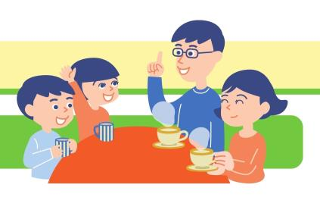
スマホルール①
スマホルールとは、
スマホの利用時間や使い方について、
各家庭で話し合って決めたルールのこと。
Notes:
次に、「スマホルール」です。
「スマホルール」とは、スマホやネットの利用時間や使い方について、各家庭で話し合って決めたルールのことです。

Slide 32
スマホルール②
どうして話し合う必要があるの？
●自分で考えるこどもに
納得してルールを守る意識が芽生えます。
●家族の会話が増えるチャンスに
相談しやすい信頼関係の土台を築きます。
●約束を守ることで責任感を育む
「自分で決めたことは責任を持つ」という学びになります。
Notes:
スマホルールを家族で話合ってつくることで、
・ルールを守る意識が芽生え、自分で考えるこどもになります。
・相談しやすい信頼関係の土台を築き、家族の会話が増えるチャンスになります。
・そして、約束を守ることで責任感を育みます。

Slide 33

スマホルール③
ルールづくりのポイント
●一方的ではなく、こどもの考えを聞く
家族みんなで意見を出し合いましょう。
●子育てに関わる大人全員で共有
家族間での対応に矛盾がないようにしましょう。
●成長に応じたルールの更新
こどもの判断力向上や、社会の変化に対応しましょう。
Notes:
ルールづくりのポイントは次の3つです。
・一方的ではなくこどもの考えを聞き、家族みんなで意見を出し合いましょう。
・子育てに関わる大人全員でルールを共有し、家族間での対応に矛盾がないようにしましょう。
お母さんはダメだけど、おじいちゃんは許してくれるなんてこと、ありますよね。
・こどもの判断力向上や年齢に応じて、ルールを更新しましょう。
また、社会の変化に対応するためにも重要です。

Slide 34
スマホルール④
どんなルールがいいの？
●「禁止」より「どう使うか」を明確に
●「時間」と「場所」を具体的に
● 安全を守る「最低限の約束」を
◆スマホルールの例◆
・アプリを入れる時は、事前に相談して、一緒に中身を確認してからにしよう。
・スマホを使うのは夜９時まで。家族がいるリビングだけにしよう。
・自分の名前、住所、学校名、パスワードは、ネット上の誰にも教えない。
・知らない人からメッセージが来たり、ネットで嫌な気持ちになったりしたら、
怒らないからすぐに教えてね。
Notes:
ルールの内容のポイントです。
・「禁止」ではなく「どう使うか」というポジティブな内容にしましょう。
例えば、アプリを入れるときは、事前に相談して一緒に確認しよう。
・「時間」と「場所」を具体的に決めましょう。
例えば、スマホを使うのは家族がいるリビングだけで、夜９時までだよ。
・安全を守る「最低限の約束」を決めましょう。
例えば、自分の名前・住所・学校名などはネット上の誰にも教えない。
トラブルにあったら怒らないからすぐ教えてね。

Slide 35
一番のお手本は、大人です
こどもは大人の使い方を見ています。
まずは私たち大人の使い方から、
お子様と一緒に見直してみませんか？
・「スマホオフ」の時間を作っていますか？
・食事中や会話中にスマホをチェックしていませんか？
・スマホを使いながらこどもの話を聞いていませんか？
Notes:
ここまでお子さんのためのルールについて考えてきましたが、一番のお手本は、私たち大人です。
こどもは、本当によく大人の姿をみています。
私たちが家でずっとスマホを触りながら『宿題やりなさい』『スマホやめなさい』と言っても、お子さんの心にはなかなか届きません。
なぜなら、お子さんにとって、保護者が世界で一番身近な『スマホの使い方のお手本』だからです。
今日から、少しだけで構いません。『食事の時はスマホを別の部屋に置く』『お子さんが話しかけてきた時は、画面を伏せて目を見る』そんな姿を、ぜひお子さんに見せてあげてください。
まずは私たち大人が、最高のお手本になってみませんか？

Slide 36
今日のまとめ①
お子様が安心してインターネットを使えるよう
日頃から家族全員(祖父母も)で話し合って、
ルールを決めておくこと
が大切です！
押しつけない、
禁止事項はプラスの
表現にする、などが大切
Notes:
本日のまとめです。
お子様が安心してインターネットをつかえるよう、日頃から家族全員、もちろん、おじいちゃんおばあちゃんも含めて、ルールを決めておくことが大切です。
ルールは押しつけない、プラスの表現にするなどが大切です。

Slide 37
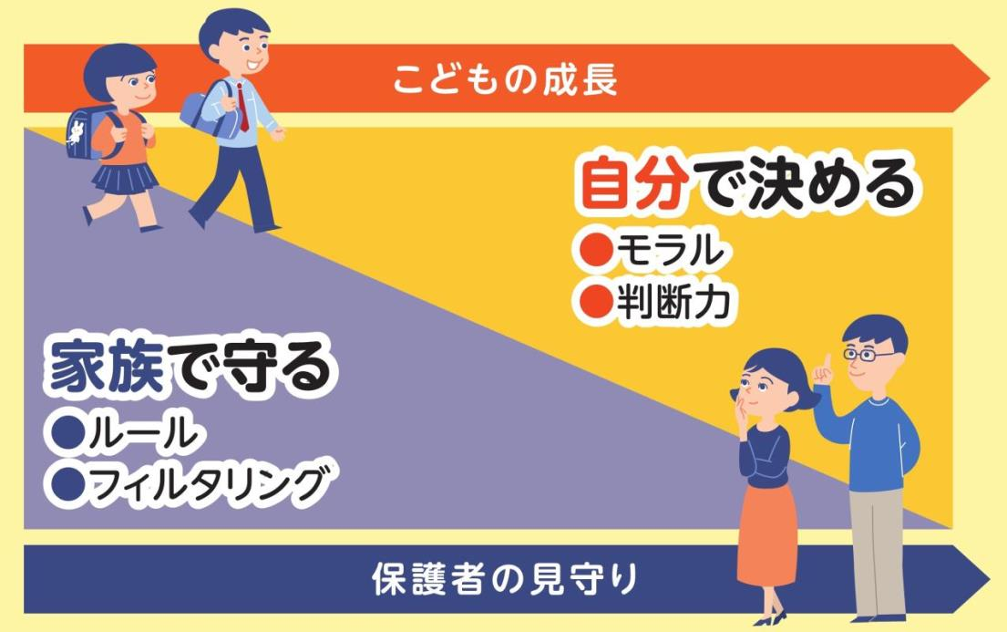
今日のまとめ②
お子さんの成長に応じて、少しずつ判断と責任を委ねていきましょう。
それが、危険予測や自己管理能力を育てます。
Notes:
スマホルールやフィルタリングは、使いこなせるようになるまでの、「補助輪」です。
最初から自転車を乗りこなせる子はいません。
転んで大怪我をしないように、最初は補助輪（スマホルールやフィルタリング）をつけて練習し、成長に合わせて少しずつ外していくものです。同時に見直しも重要ですよね。
少しずつルールを変えたり、フィルタリングの設定を見直すことで判断と責任を委ねましょう。それが、危険予測や自己管理能力を育てることにつながり、よりよい使い手になります。

Slide 38
今日のまとめ③
それでもトラブルにあってしまったら…
ご自身や家族だけで悩まずに、
すぐに専門家へ相談しましょう！
Notes:
それでもトラブルにあってしまった場合は、ご自身や家族だけで悩まずに、すぐに警察などの専門機関へ相談しましょう。

Slide 39
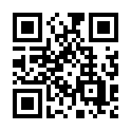
相談窓口の紹介
【お金・契約のトラブル】
◎消費者ホットライン 188（いやや！）
【ネットの誹謗中傷・削除依頼】
◎ 違法・有害情報相談センター https://www.ihaho.jp
【学校・友達・心の悩み】
◎ 電話相談 ハロー電話「ともしび」午前10時～午後５時
東部 055-931-8686 ／ 中部 054-289－8686 ／ 西部 0537-24-8686
◎こどもの人権110番 平日午前８時30分～午後５時15分 0120-007-110
【警察への相談】
◎ 静岡県警察本部 県警ふれあい相談室 ♯9110 または 054-254-9110
「困っていること」＋「相談」
で検索！
Notes:
相談窓口の紹介です。
いざという時のために、メモするか、写真を撮っておいてくださいね。
こうした相談機関が必ず力になってくれます。
また、「困っていること ＋ 相談」で検索することで、自分のケースにあった専門の窓口を探すこともできます。

Slide 40

今日はありがとうございました！
Notes:
今日からできることは何でしょうか？
まずは1つ、帰ってからお子さんとスマホの話をすることから始めませんか。
本日はありがとうございました。

